Slide 1


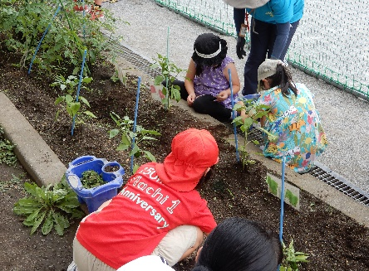
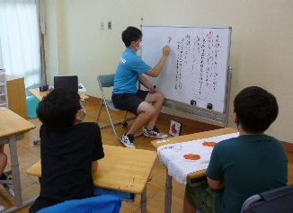
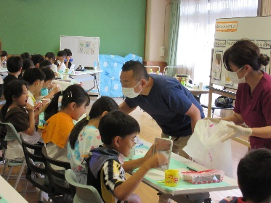
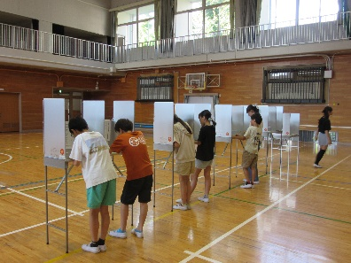
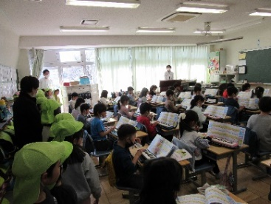
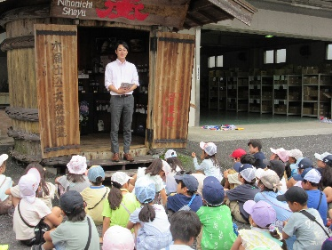
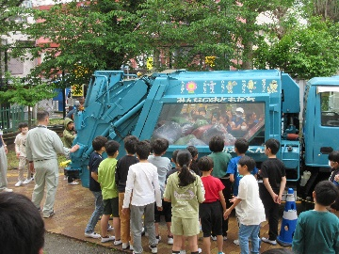
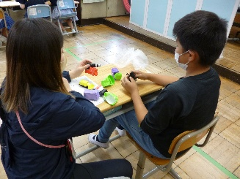
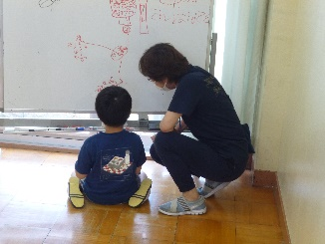
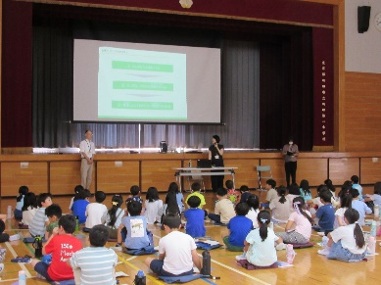
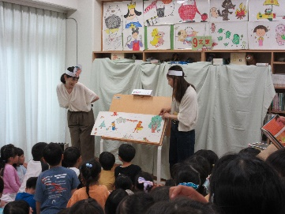
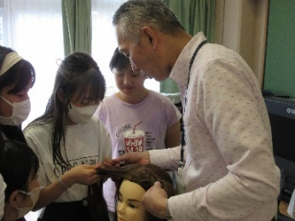
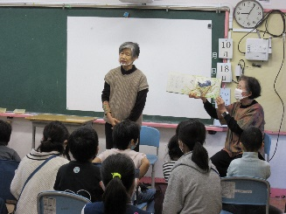
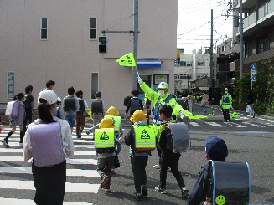
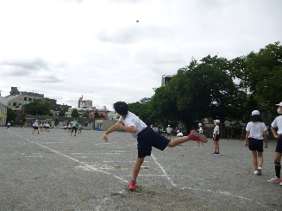
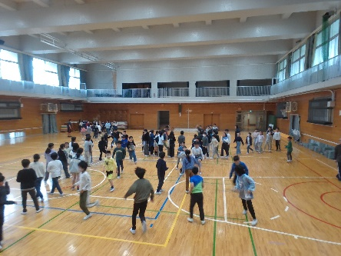
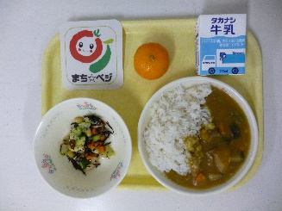
町田第一小学校 教育目標
◎考える子ども
○ささえあう子ども
○たくましい子ども
～15２年目の町一小～
地域に根ざした学校
コミュニティスクール
教職員が一丸となって協働し
活躍できる学校
子 ど も ま ん な か 主 義
「さようなら」のない学校
「また明日！」
明日につながる授業づくり
（わくわくポイント）
一人一人のニーズに対応した特別支援教育
共に育つ学校と地域の協働体制
コミュニティスクール
ひまわり１組
学習の様子（知的）
ひまわり２組
学習の様子（情緒）
学校医による歯磨き指導
選挙体験
保育園交流
町探検
３R推進課による出前授業
サポートルーム
特別支援教育支援員
支援の様子
町田市民文学館の出前授業
図書ボランティアによる読み聞かせ
キャリア教育
お話し会
セーフティボランティア
【学校行事等の年間計画】
生涯を通じて健やかに
過ごす体の育成
４月 | ○前期始業式・入学式 ○保護者会 ○１年生を迎える会 ○定期健康診断始 ○全国学力調査（６年） ○学校公開 ○社会科見学（６年） ○遠足（２年） ○横断歩行訓練（１年） ○自転車教室（３年） | １０月 | ○前期終業式 ○後期始業式 ○こどもまつり ○保護者会 ○社会科見学（５年） ○社会科見学（４年） ○連合体育大会（６年） ○生活科見学（１年） ○スヌーピーミュージアム見学（５年） ○生活科見学（２年） ○遠足（４年） ○大地沢宿泊学習（ひまわり学級１組）
５月 | ○遠足（１年） ○運動会 | １１月 | ○就学時健康診断 ○読書月間 ○学習発表会 ○遠足（３年） ○高尾宿泊学習（ひまわり学級２組）
６月 | ○開校記念日 ○体力テスト ○遠足（ひまわり学級） ○定期健康診断終 | １２月 | ○イングリッシュフェスタ（６年） ○個人面談 ○連合音楽会（５年） ○社会科見学（３年）
７月 | ○町田市教育委員会研究指定校 研究発表会 ○セーフティ教室 ○個人面談 | １月 | ○身体計測 ○サッカー指導（１・３・５年） ○書写展 ○新入生保護者説明会
８月 | ○日光林間学校（６年） | ２月 | ○道徳授業地区公開講座 ○クラブ見学（３年） ○川上村移動教室（５年）
９月 | ○引き渡し訓練 ○MNE学校公開 ○身体計測 ○スヌーピーミュージアム校外学習（５年） | ３月 | ○授業参観・保護者会 ○薬物乱用防止教室（６年） ○６年生を送る会 ○卒業式 ○修了式
体力テスト
全校体育
食育・給食
【学校医】
内科 | 澤田 卓人 | 耳鼻科 | 稲垣 康治
眼科 | 小成 賢二 | 精神科 | 河本 泰信
歯科 | 今村 健 | 薬剤師 | 安岡 史紀
【児童数・学級数】（２０２５年５月１日現在）
 | １年 | ２年 | ３年 | ４年 | ５年 | ６年 | ひまわり | 合計
児童数 | 109 | 100 | 123 | 104 | 108 | 118 | 61 | 723
学級数 | 4 | 3 | 4 | 3 | 4 | 4 | 9 | 31

Slide 2
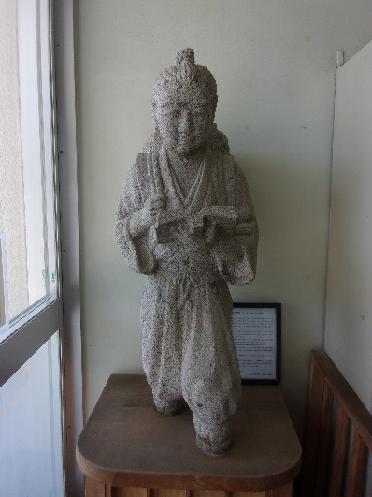
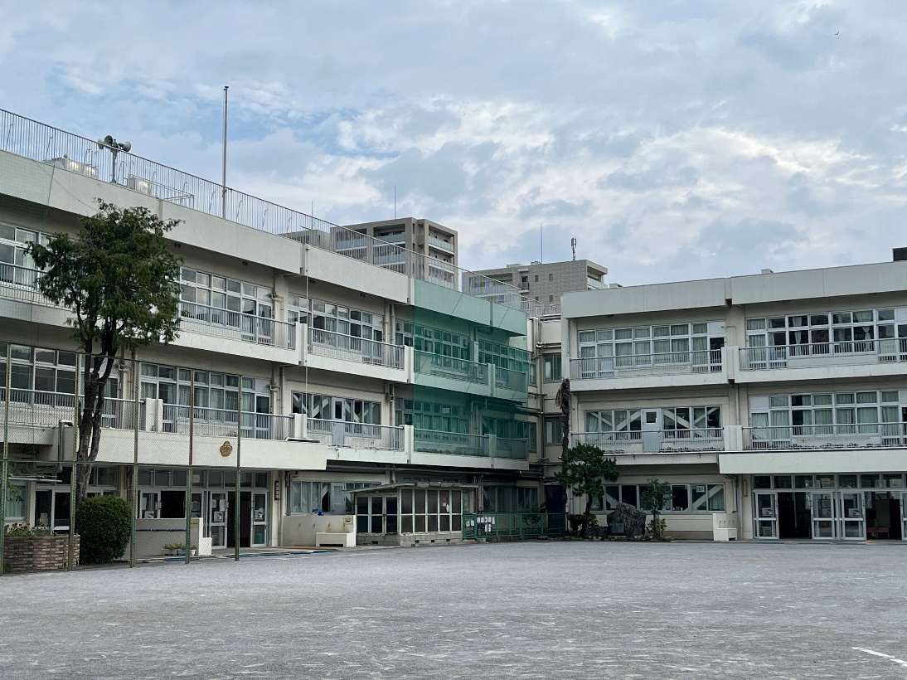
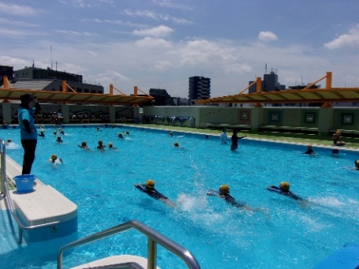
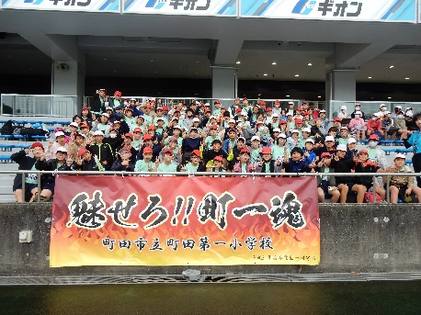
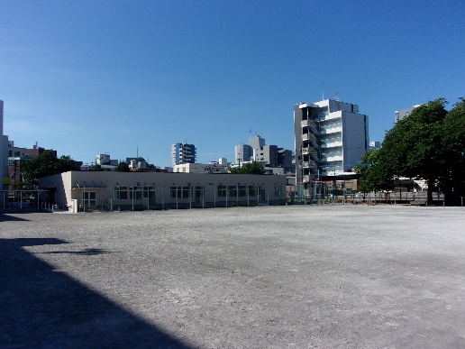
【学校の沿革】
明治 6年 浄運寺境内に日新学舎（本校前身）創設
明治17年 日新小学校と改称
明治36年 日新小・大谷小・陶化小が合併 町田尋常高等小学校となる
明治41年 尋常科6年、高等科2年の制度となる 校章制定
昭和16年 町田国民学校と改称
昭和22年 町田小学校と改称
昭和24年 町田小学校ＰＴＡ発足
昭和27年 町田第一小学校と改称
昭和29年 創立50周年、校歌制定（西條 八十 作詞 古関 裕而 作曲）
昭和33年 町田市制施行 町田市立町田第一小学校と改称
昭和44年 鉄筋新校舎完成
昭和45年 体育館・プール完成
昭和49年 創立100周年 記念碑建立 百年史発刊
昭和58年 図書室移転設置
昭和59年 創立110周年記念
昭和60年 学校施設開放委員会発足
昭和61年 保健室前足洗場設置
昭和62年 第一校舎改修
昭和63年 第二校舎改修 町田市学校保健優良校として表彰
平成元年 ランチルーム設置
平成 2年 給食室改修
平成 3年 校庭改修
平成 5年 創立120周年記念
平成 6年 職員室前防球ネット設置
平成 8年 ひまわり学級教室改修・用務主事室移転
平成10年 創立125周年記念
全国学校体育研究大会表彰・発表
平成13年 体育館・プール改築及び校舎増築工事着工
平成14年 体育館・プール完成
増築校舎完成 校舎耐震工事完了
平成15年 創立130周年記念
平成16年 町田市教育委員会研究奨励校発表（算数）
文部科学省「理科大好きスクール」発表
平成17年 サイエンスパートナーシップ事業
平成18年 町田市教育委員会研究指定校
平成19年 町田市教育委員会研究指定校
「伝え合う力を育む」国語研究発表
ソニー子ども科学教育プログラム努力賞表彰
平成20年 創立135周年記念
平成21年 防音工事（～22年）
町田市学校保健優良校として表彰
平成23年 東京都学校歯科保健優良校表彰
町田市教育委員会研究推進校
平成24年 町田市教育委員会研究推進校
「自ら育む健やかな体」体育研究発表
平成25年 創立140周年記念（航空写真・記念集会・記念誌作成）
平成27年 町田市教育委員会研究推進校
旧校舎直結給水工事・体育館外装改修
平成28年 町田市教育委員会研究推進校 発表
「考え、認め合う道徳授業の創造」
平成29年 トイレ改修工事
平成30年 創立145周年記念（航空写真・記念集会）
平成31年 特別支援教育推進モデル校
令和 2年 特別支援教育推進モデル校発表
「自尊心を持って 自立して学べる子どもの育成
～特別支援教育の視点から～ 」
令和 4年 東京都教育委員会 地域人材・資源活用推進校
令和 5年 創立150周年記念
（記念式典・記念集会・航空写真・記念誌作成）
第2校舎完成
令和 6年 町田市教育委員会研究指定校
令和 7年 町田市教育委員会研究指定校研究発表会
「町田の力 ～町田市教育プラン24-28の具現化を目指して～」
２０２５年度
学 校 要 覧
校 歌
西條 八十 作詞
古関 裕而 作曲
一 みどりあかるい 多摩の丘辺
高くそびえる われらの学校
にこにこ元気で あつまるわれらを
大きく伸びよと 朝日は照らす
たのし われらは町田第一小学生
二 みんな仲よく 鍛え磨く
つよいからだと 正しい精神
窓からながめる 丹沢連峰
かがやく理想は あの峰越える
たのし われらは町田第一小学生
三 かざす徽章の 白い梅の
聖い文化の 花さく
きずくはわれらよ 心をそろえて
りっぱに担おう 未来の日本
たのし われらは町田第一小学生
町 田 市 立 町 田 第 一 小 学 校
校 長 佐 野 友 隆
〒194-0021 東京都町田市中町1丁目20番30号
TEL:042-722-3105

